Slide 1
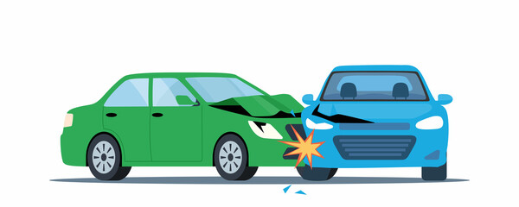
交通事故如何处理？
How to deal with traffic accidents?

Slide 2
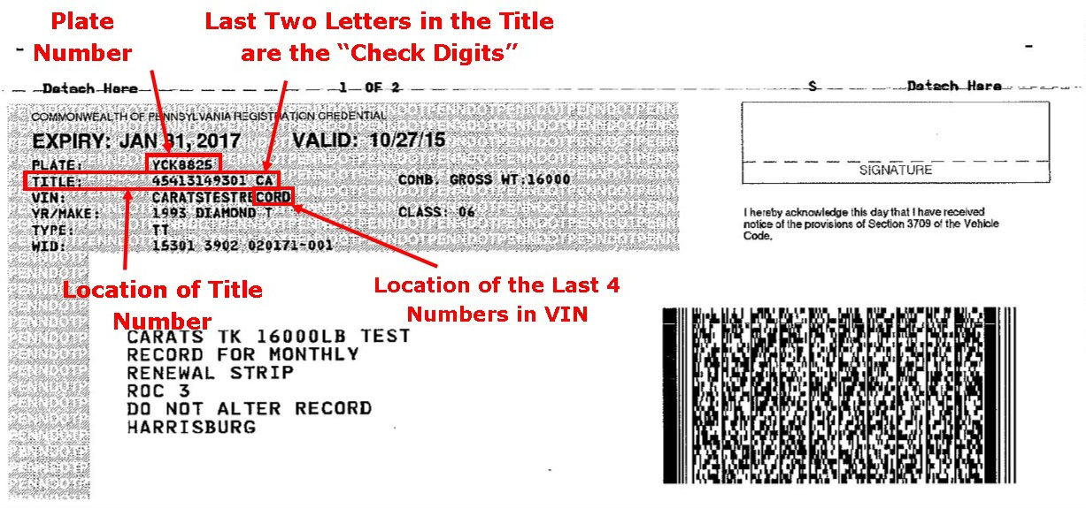
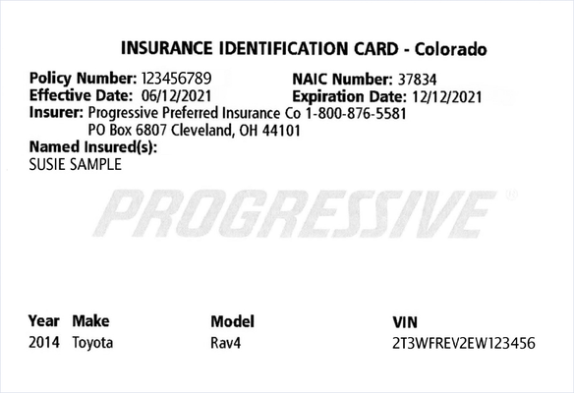
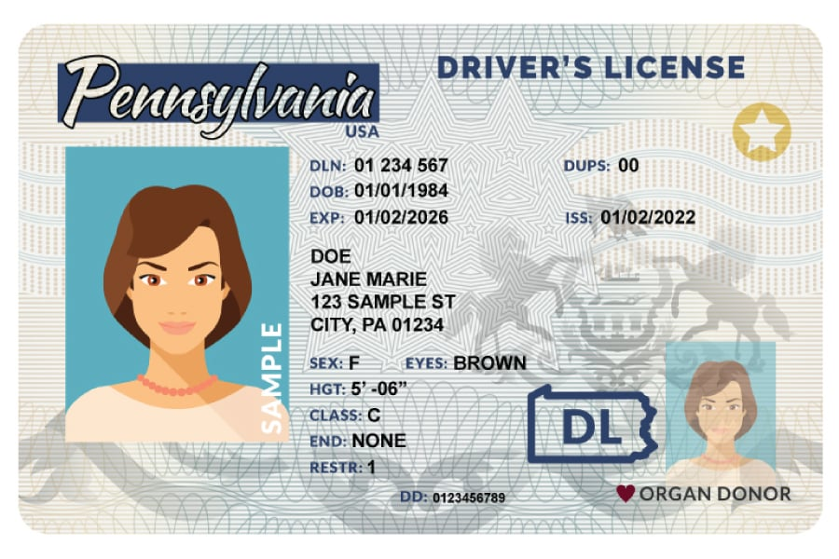

Slide 3
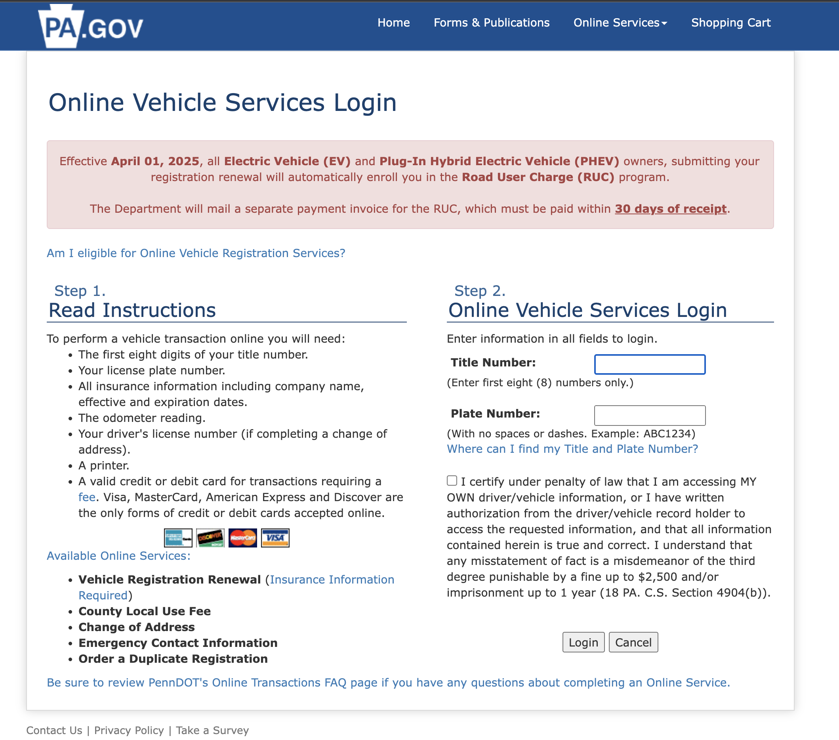

Slide 4
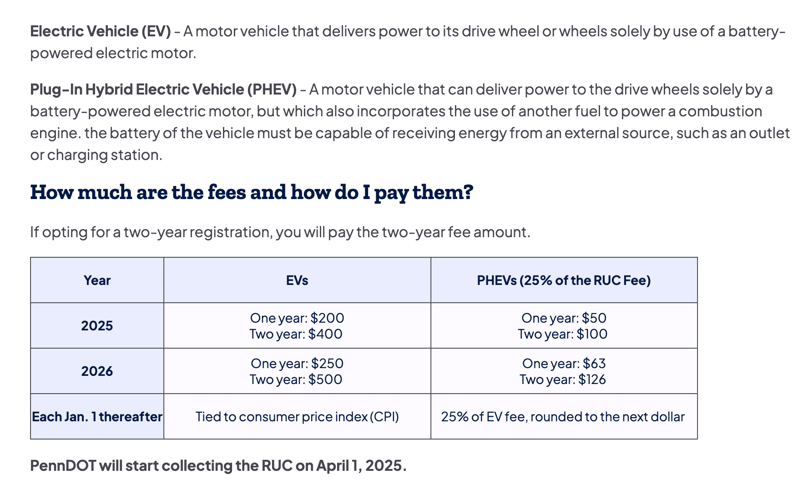

Slide 5
常见汽车交通事故
Common automobile traffic accidents
1. 追尾事故 Rear-end Accidents
2. 超车事故 Overtaking Accidents
3. 左转事故 Left-turn Accidents
4. 弯道事故 Corner Accidents
5. 停车事故 Parking Accidents
6. 酒驾/疲劳驾驶事故 Drunk Driving/Drowsy Driving Accidents
7. 机械故障事故 Mechanical Failure Accidents
8. 撞人事故 Vehicle - Pedestrian Accidents

Slide 6
车祸处理流程
第一时间记录对方车辆信息（车牌、颜色、车型）以免对方肇事逃逸。
第一时间检查自己和车上乘客受伤情况，对现场做出基本判断。
确认安全的前提下，对车辆受损情况和车祸现场进行拍照记录。
如果现场情况允许，移动车辆至安全地点后打电话报警。
警察或对方车主谈话过程中，不要承认自己肇事，不要说“I am sorry”等字眼。
警察询问身体状况时，要坚持做医疗检查，不要说“I am fine”、“I am OK”等字眼。
记录对方相关信息（驾照信息、车辆信息、保险信息、联系方式等）。
打电话给保险公司Report New Claim。

Slide 7
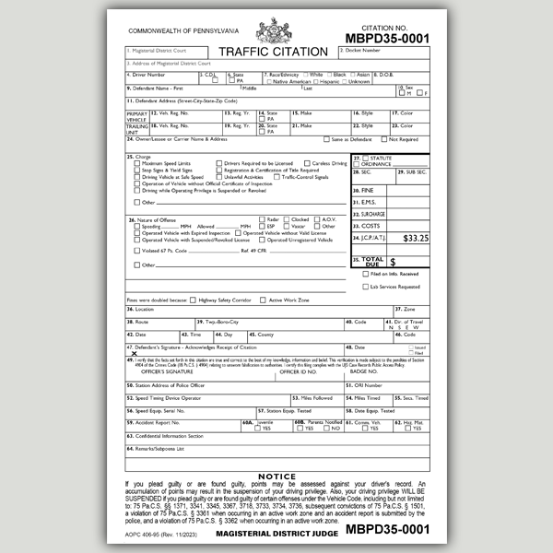

Slide 8

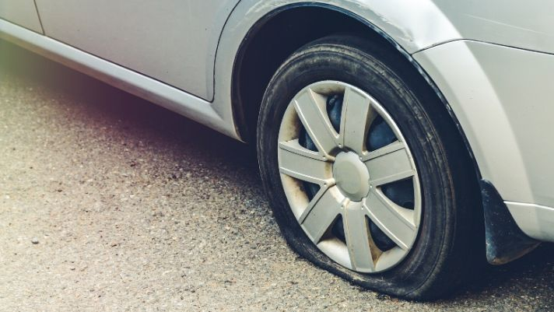
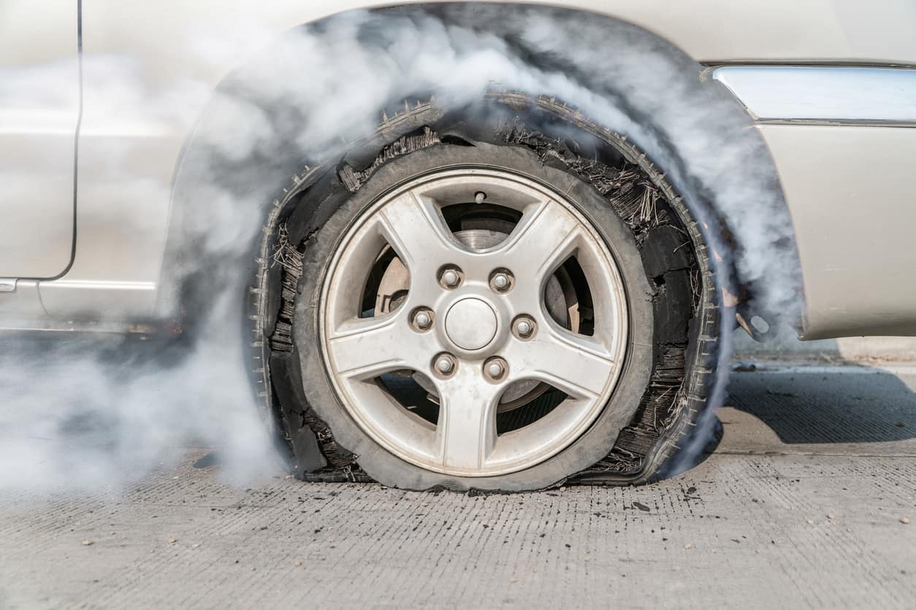
爆胎处理

Slide 9
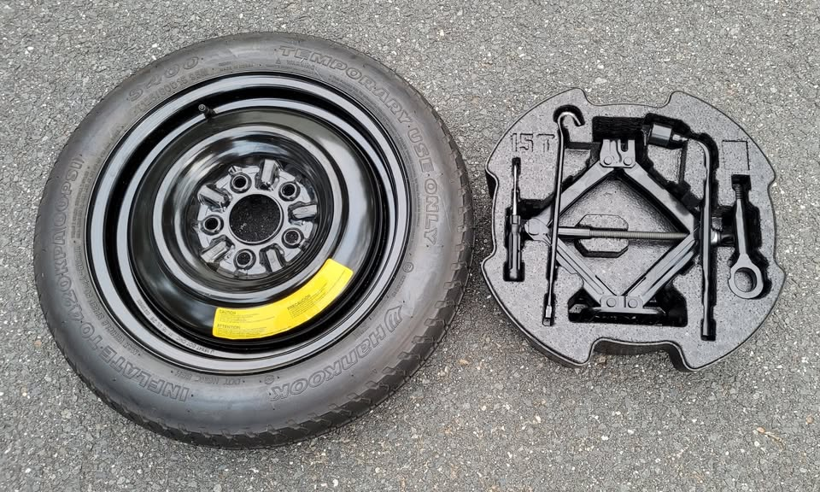

Slide 10
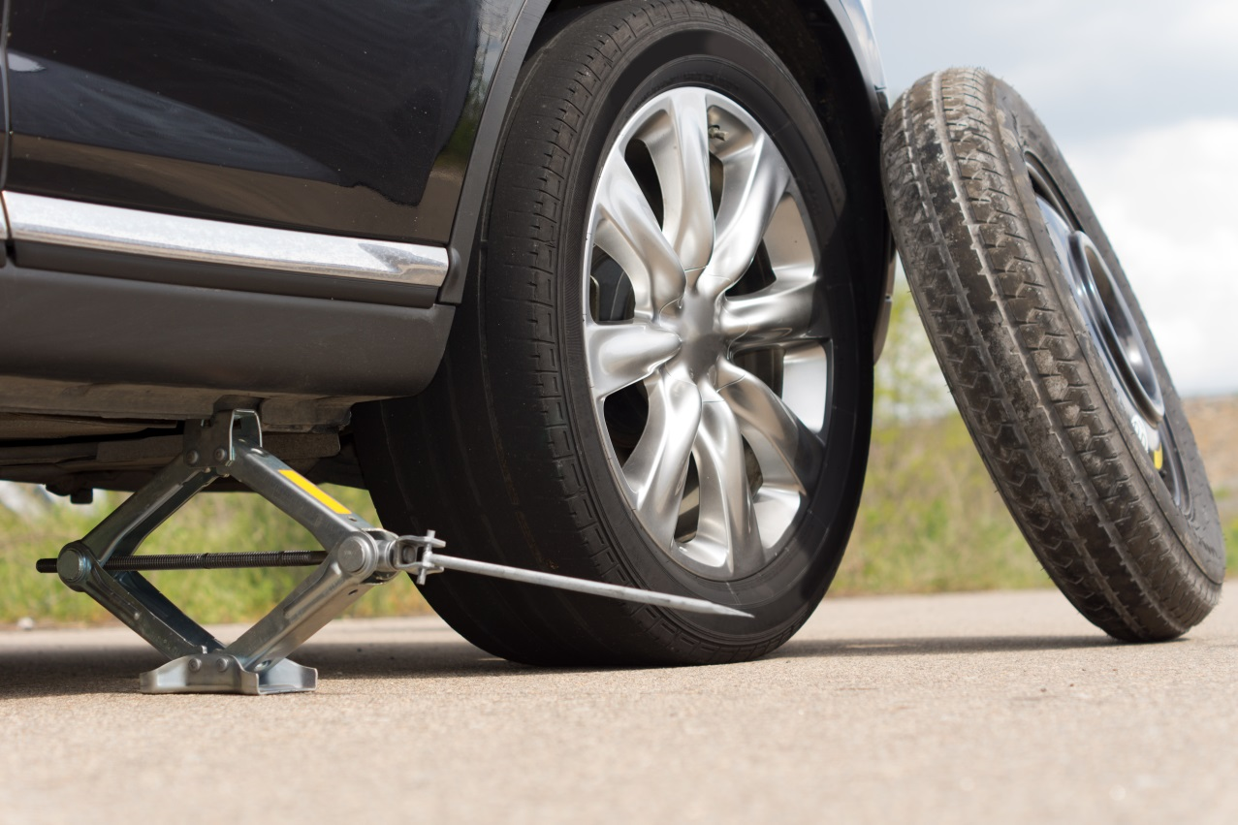

Slide 11
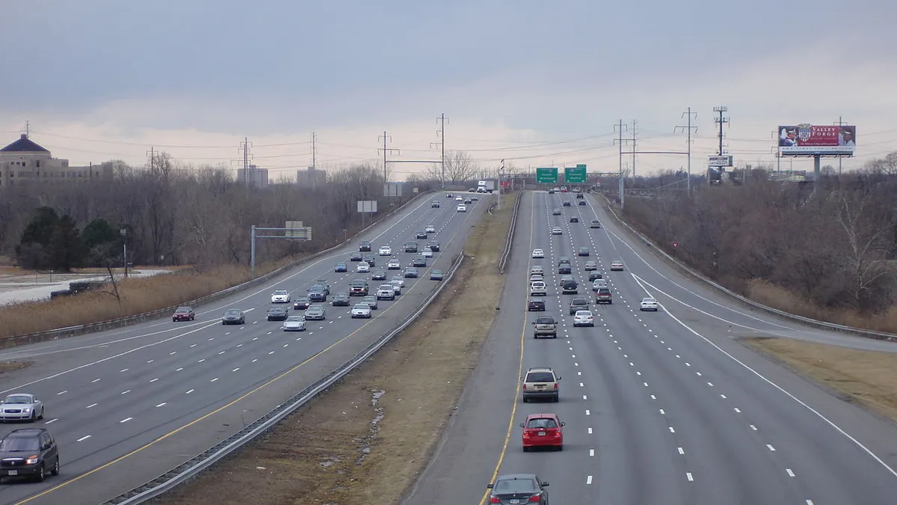
高速公路紧急停车 Highway Emergency Stop

Slide 12
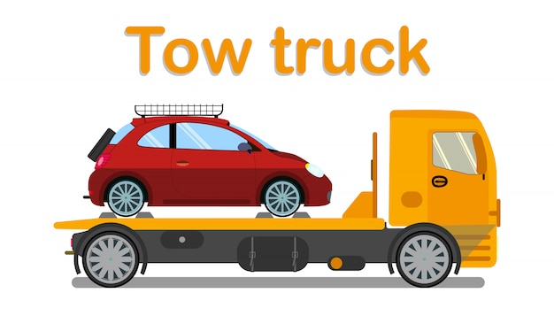
How Do I Prepare My Car For Towing?

Slide 13
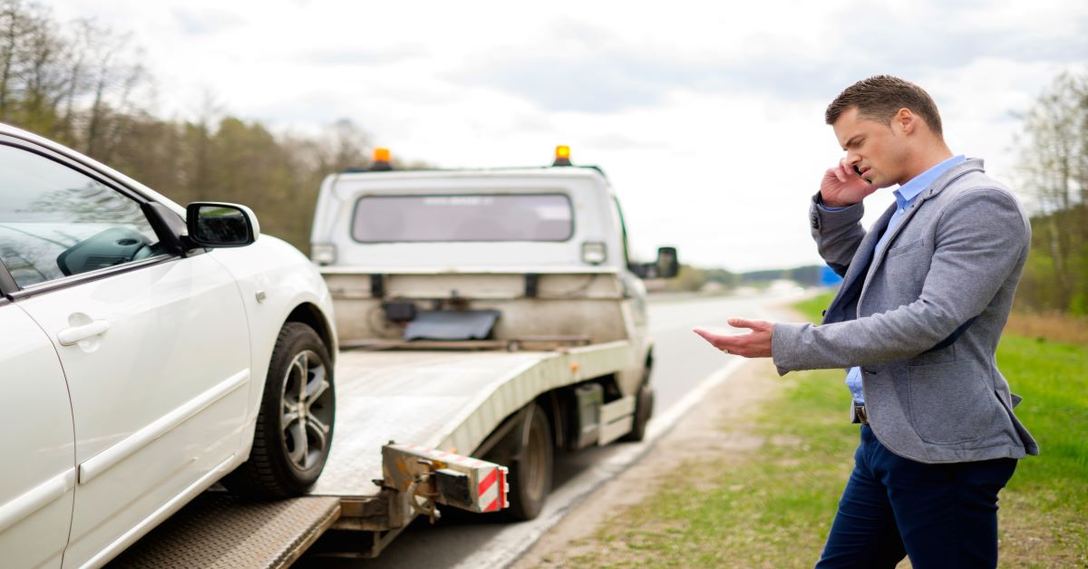

Slide 14
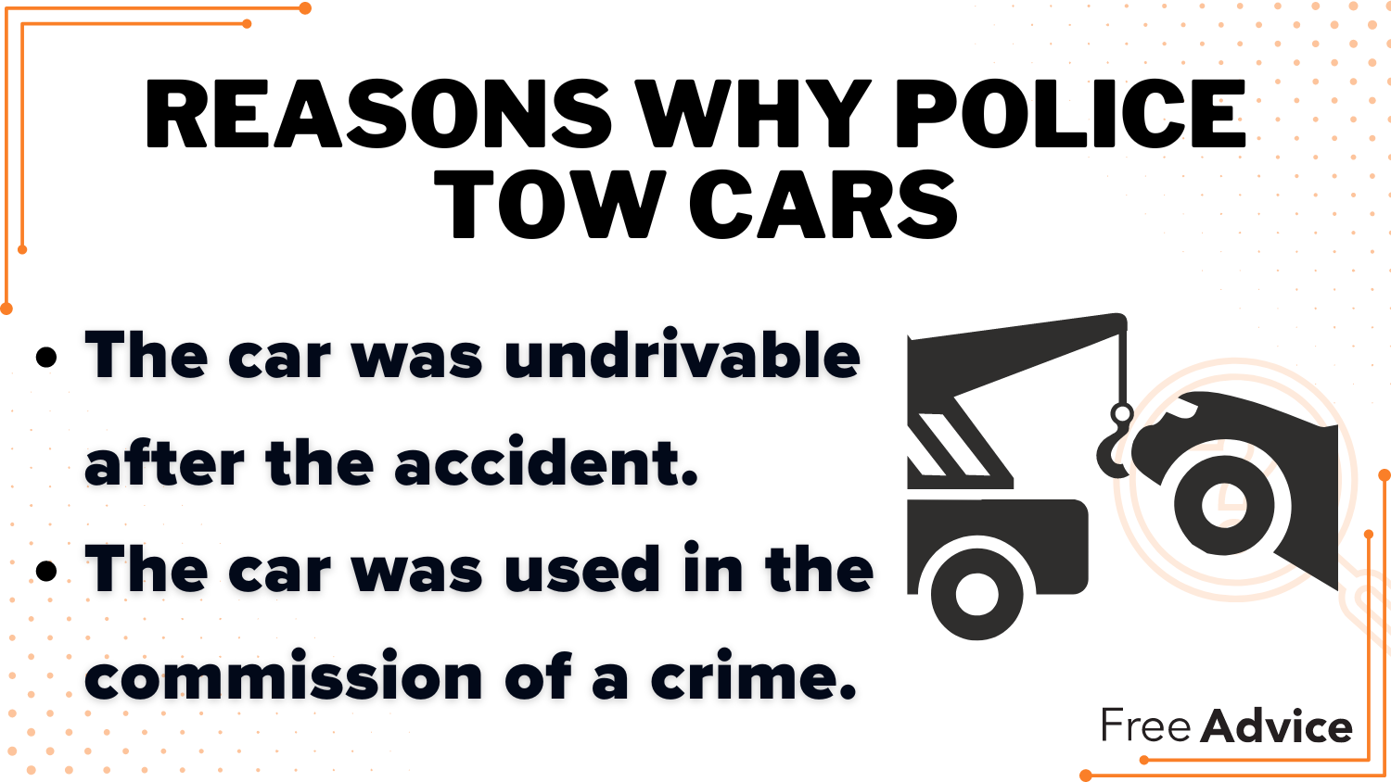

Slide 15


